Slide 1




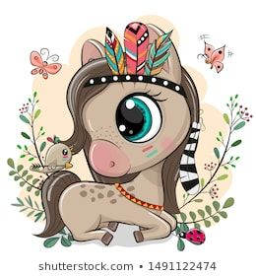

Felicitas
1° añito
1° añito
Felicitas

Slide 2


Felicitas
1° añito
1° añito
Felicitas

Slide 3


Felicitas
1° añito
1° añito
Felicitas

